Slide 1

大数据基础概述
主讲人：雷老师

Slide 2
课程思路
大数据——大数据技术——大数据 开发及运行环境搭建

Slide 3
什么样的数据才算的上是大数据？
为什么会产生大数据？

Slide 4
一分钟你能干什么？
Facebook共产生701,389账号登陆
Netflix共有69,444小时长的视频被观看
1亿5千万封电子邮件已发送
Uber产生了1,389次驾驶
Snapchat上分享了527,760张照片
Apple’s App Store上已有51,000个app被下载
Amazon产生了$203,596的销售额
Linkedin创建了120多个新账号
Twitter上发布了347,222条新推文
Instagram上发布了28,194张新照片
Spotify上的音乐播放时长已达38,052小时
Vine上的小视频播放了100万次
Google上产品240万的新搜索请求
Tinder上又有972,222的新配对
Youtube上已有278万的视频被观看
WhatsApp上发送了2000万条新信息
数据永不休眠

Slide 5
大数据摩尔定律：根据IDC作出的估测，数据一直都在以每年50%的速度增长，也就是说每两年就增长一倍
人类在最近两年产生的数据量相当于之前产生的全部数据量
预计到2020年，全球将总共拥有35ZB的数据量，相较于2010年，数据量将增长近30倍
总之，随着互联网，尤其是移动互联网和智能移动设备的高速发展和大面积普及，数据产生的速度以及数据累积的规模已经超过了以往任何时候，所以我们正在或者已经步入了大数据时代

Slide 6
不管是个人数据还是企业数据
数据的确在快速增长
数据累积的规模的确越来越大

Slide 7
什么是数据？
所有能够输入计算机并被计算机程序所处理的符号的总称

Slide 8
什么样的数据
才算的上大数据？
大数据指所涉及的数据集规模已经超过了传统数据库软件获取、存储、管理和分析的能力
— —麦肯锡

Slide 9
大数据不仅仅是数据规模大，还包括
数据的种类多样性
数据的增长、流动速度
数据的真实和准确性

Slide 10
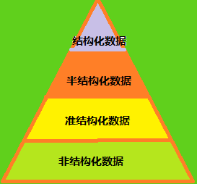
大数据的结构类型

Slide 11
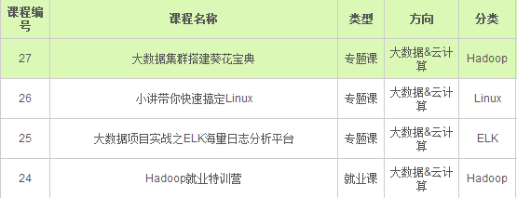
结构化数据类型
包括预定义的数据类型、格式和结构的数据，常见的比如关系型数据库中数据表里的数据

Slide 12
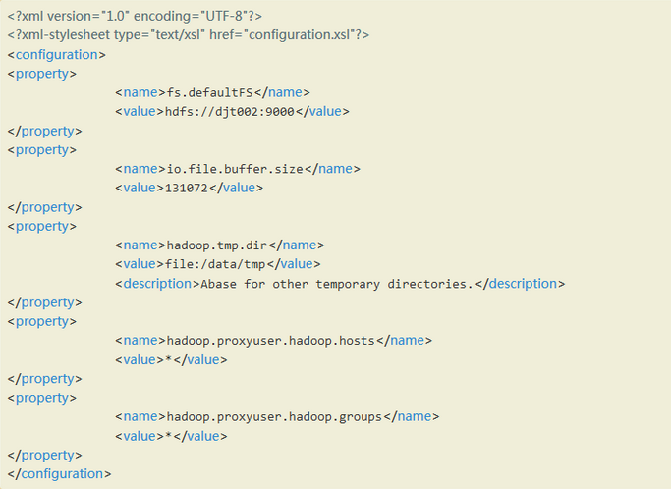
半结构化数据
具有可识别的模式并可以解析的文本数据文件，比如XML数据文件

Slide 13
准结构化数据
具有不规则数据格式的文本数据，使用工具可以使之格式化，比如说包含不一样数据值和格式的网站点击数据。
https://www.sogou.com/sie?hdq=AQxRG-0000&query=大讲台&ie=utf8

Slide 14
非结构化数据
没有固定结构的数据，通常保存为不同类型的文件，比如文本文档、图片、视频等。

Slide 15
数据越来越快的变得越来越大：但是这个大，不单单指数据规模的变大，还包括数据的增长和流动（技术层面）速度、数据的种类（结构化、半结构化、准结构化、非结构化），而且非结构化的比例在不断增大。数据的真实和准确性，这是最根本的。否则毫无意义。

Slide 16
大数据该如何存储？
大数据该如何分析？

Slide 17
分布式系统
分布式系统是将整体功能划分成多个子系统或模块，各自运行在不同的机器上，子系统或模块之间通过网络通信进行协作，实现最终的整体对外服务

Slide 18
Hadoop是什么？
Hadoop是由一系列软件库组成的框架，这些软件库各自负责Hadoop的一部分功能。

Slide 19
狭义的Hadoop
MapReduce：大数据分布式计算
YARN:大数据集群资源管理
HDFS:大数据分布式存储
Common：为Hadoop各子项目提供各种工具（Configuration、RPC、序列化机制、日志操作等）

Slide 20
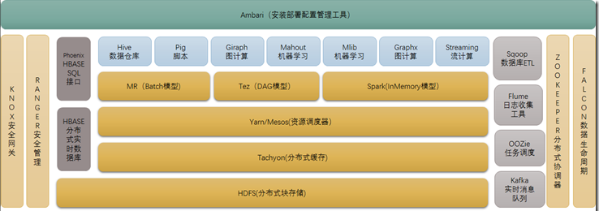
Hadoop生态圈

Slide 21
大数据的产生刺激了大数据存储处理技术的发展，同时，大数据处理技术的发展也加速了大数据应用的落地。

Slide 22
Hadoop集群搭建
所谓集群，就是一组通过网络互联的计算机，集群中的每一台计算机称作一个节点，Hadoop集群搭建就是在这个物理集群之上安装部署Hadoop相关的软件，然后对外提供大数据存储和分析等相关服务。

Slide 23
首先解决物理集群
一个前提：Hadoop是为了在Linux平台上使用而开发的
一个现实：我的电脑不是Linux系统
如何解决：搭建虚拟机，在虚拟机上安装Linux操作系统

Slide 24
虚拟机是什么？
虚拟的计算机，功能和真实计算机几乎完全一样
如何搭建虚拟机？
在真实电脑上安装虚拟化软件来实现虚拟机的搭建

Slide 25
虚拟化软件有哪些？
VMware workstation和Virtualbox
版本选择及注意事项
9,10,11,12都可以，但是要注意输入对应版本的序列号

Slide 26
Linux运行环境的部署
搭建一个虚拟机，然后再在这个虚拟机上直接安转部署Linux操作系统来实现Linux运行环境。

Slide 27
Hadoop三种运行模式
单机模式
伪分布模式（单节点集群）
（各个模块是在各个进程中分开运行，但是都运行在同一个操作系统上）
完全分布式模式

Slide 28
三种网络方式的选择
NAT模式
桥接模式
仅主机模式

Slide 29
别废话了！开干！

Slide 30
OVER

